Slide 1
ETKİLİ İLETİŞİM
VE
KURUM İÇİ İLİŞKİLER
LİDERLİK EĞİTİMİ
DOÇ. DR. M. NUR ERDEM

Slide 2
ETKİLİ İLETİŞİM
KURUM İÇİ İLİŞKİLER
İLETİŞİM KAVRAMI
TEMEL ÖĞELER
İLETİŞİM TÜRLERİ
İLETİŞİM ENGELLERİ
ETKİLİ MESAJ İLETİMİ
ÇATIŞMA YÖNETİMİ
ÖFKE YÖNETİMİ
KURUM KÜLTÜRÜ
KURUM KİMLİĞİ
KURUMSAL AİDİYET
KURUMSAL İMAJ
&

Slide 3
İLETİŞİM NEDİR?
Bilgi, düşünce, tutum ve duyguların bir kişiden veya gruptan ötekine (ya da diğerlerine) özellikle semboller yoluyla iletilmesidir.

Slide 4
İLETİŞİM NEDİR?
Enformasyon, düşünce, tutum ve duyguların bir kişiden veya gruptan ötekine (ya da diğerlerine) özellikle semboller yoluyla iletilmesidir.

Slide 5
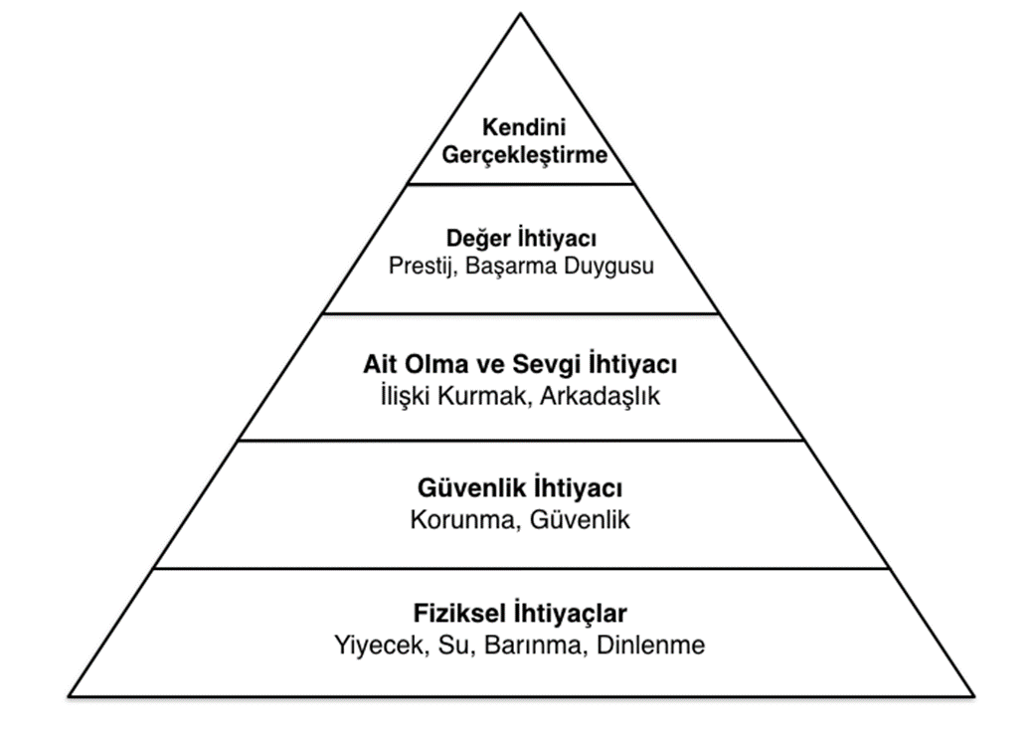
NEDEN İLETİŞİM KURARIZ?

Slide 6
İLETİŞİMİN TARİHSEL YÖNÜ
Görsel İletişim
Sözlü İletişim
Yazılı İletişim
Görsel – İşitsel İletişim

Slide 7
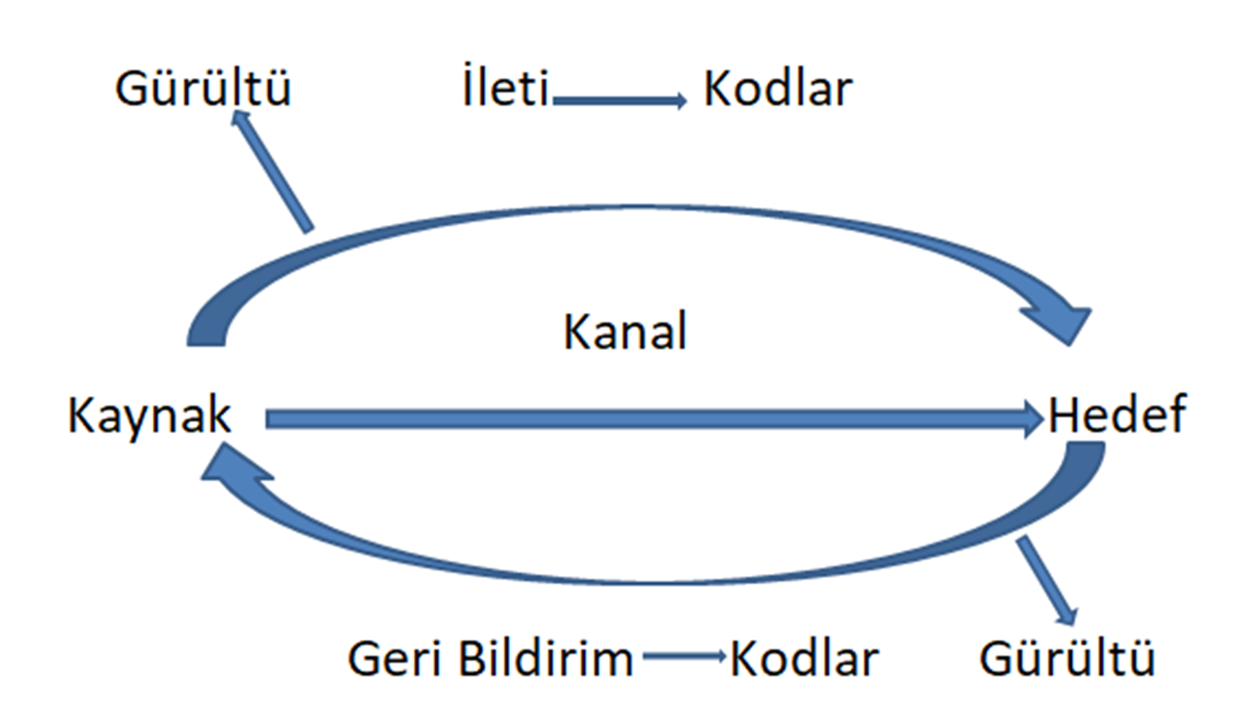
İLETİŞİMİN TEMEL ÖĞELERİ

Slide 8
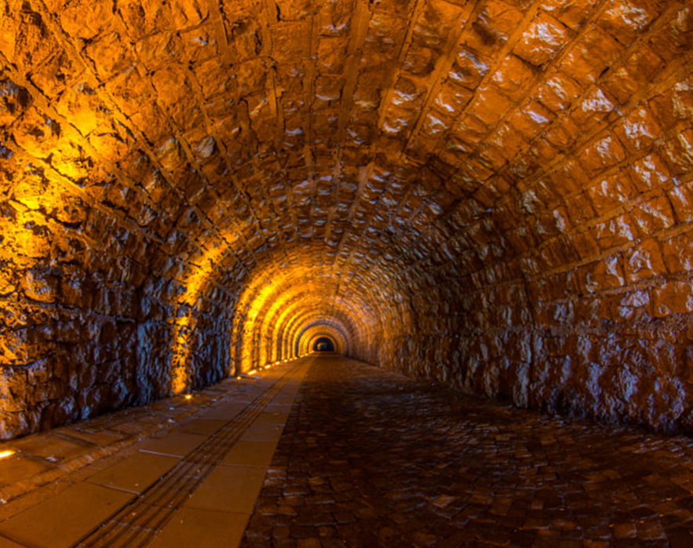
Bağlam…

Slide 9
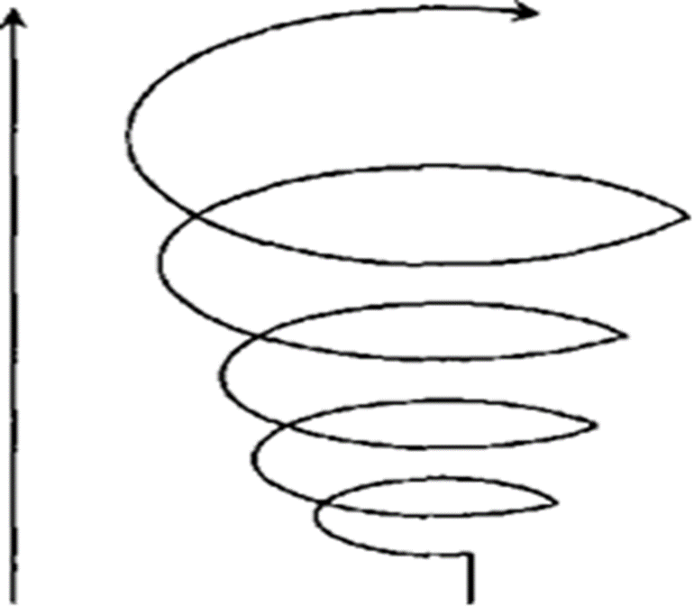
İletişim döngüsü değil, sarmalı…

Slide 10
İletişim Sarmalı Çünkü…
Herkesin algılama kapasitesi farklıdır.
Herkes algıladığı ölçüde bilgi toplayabilmektedir.
Herkes aynı şekilde algılamamakta; birbirinden farklı biçimlerde öğrenebilmektedir.
Bu nedenle de iletişim, eylemi gerçekleştiren taraflara bir şeyler katar (sarmal genişler) ya da tam tersi bazı uçurumlar oluşur (sarmal daralır ve iletişim süreci çıkmaza girer).

Slide 11
İLETİŞİMİN ÖZELLİKLERİ
İletişim kaçınılmazdır
İletişim ortaklaşa gerçekleştirilen bir eylemdir
İletişim bir insan etkinliğidir
Çeşitli ve bilinçli bir anlam alışverişidir
İletişim dinamik bir yapıya sahiptir
Çok çeşitli türlerde gerçekleştirilebilir

Slide 12
İLETİŞİM TÜRLERİ
İçsel iletişim
Kişilerarası iletişim (Formal / informal)
Örgütsel / organizasyonel iletişim (Formal)
Grup içi iletişim (İnformal)
Kitle iletişimi

Slide 13
İLETİŞİM TÜRLERİ
Sözlü
Sözsüz
Yazılı
Elektronik

Slide 14
Sözlü İletişim
Ses tonu, tınısı (Söz ötesi)
Ses yüksekliği (Söz ötesi)
Vurgular, vb. (Söz ötesi)
Kullanılan dil
Anlam

Slide 15
Yazılı İletişim
Yazı aracılığıyla gerçekleştirilen her türden iletişim eylemi

Slide 16
Sözsüz İletişim
Beden dili
Jest ve mimikler
Mekan kullanımı
Aksesuar kullanımı

Slide 17
Sözsüz İletişim
Beden dili
Jest ve mimikler
Mekan kullanımı
Aksesuar kullanımı

Slide 18
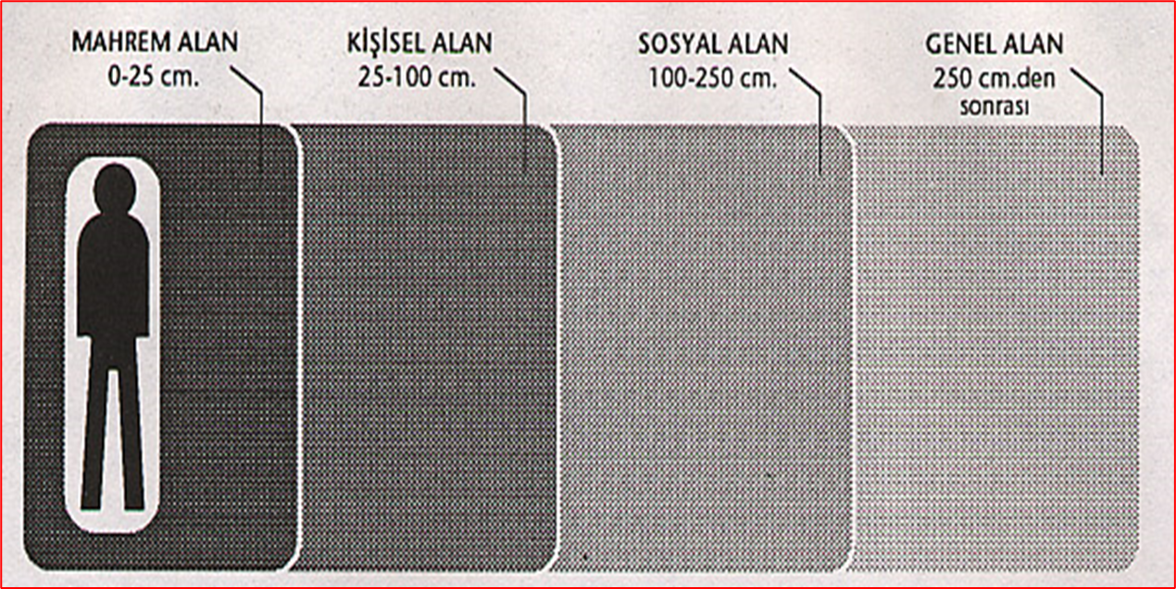
Sözsüz İletişim – Mekan Kullanımı

Slide 19
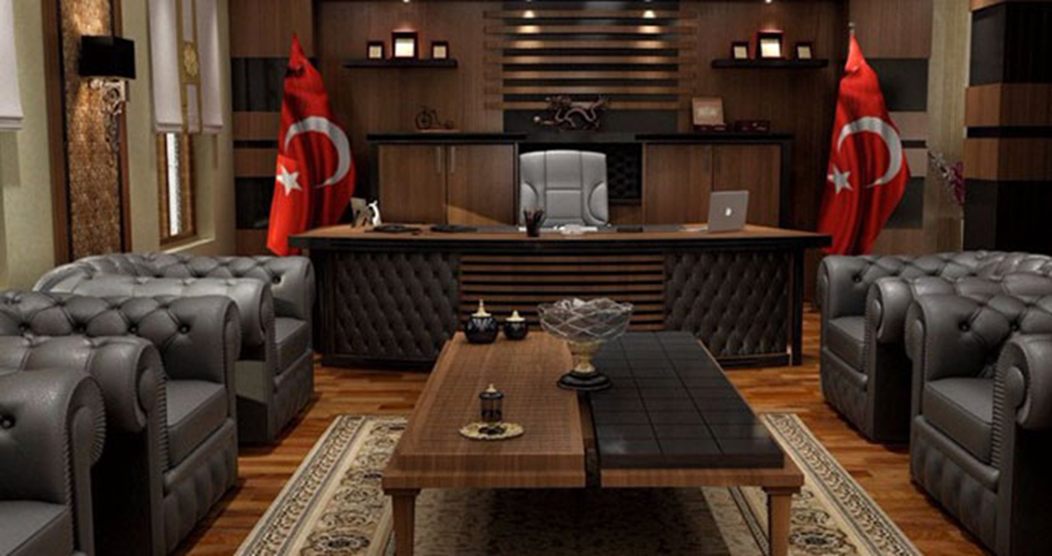
Sözsüz İletişim – Mekan Kullanımı

Slide 20
Sözsüz İletişim – Kullanılan Aksesuarlar
Gözlük, kalem, fular vb. aksesuarlar, bireyin kendi imajı ile ilgili ipuçları verir.

Slide 21
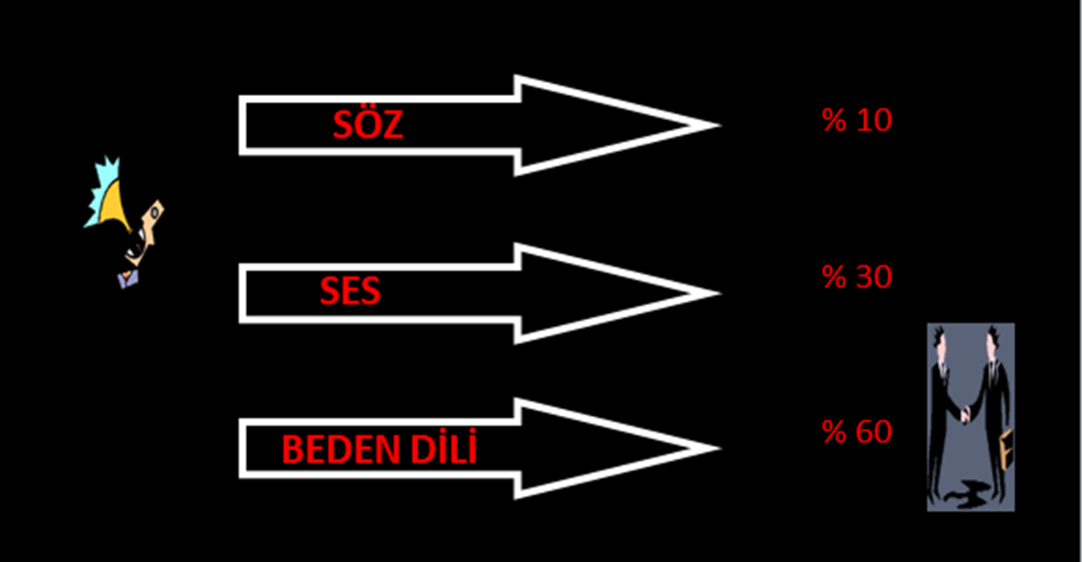
Sözsüz İletişim – Beden Dili

Slide 22
Sözsüz İletişim – Beden Dili / Jestler ve Mimikler
Sözsüz mesajlar; jestler, göz ve baş hareketleri, beden duruşu, yüz ifadeleri, mesafe, temas gibi BEDEN DİLİ ÖGELERİYLE ifade edilir.
Bu mesajlar, düşmanlık, sıkıntı, güven, saldırganlık, hoşlanma vb. gerçek duygu ve tavırları yansıtmak konusunda, söylenen kelimelerden çok daha önemli bir rol oynarlar.

Slide 23
Sözsüz İletişim – Beden Dili / Jestler ve Mimikler
Sözle ifade edilmeyen bu mesajlar özellikle diğer insanlar üzerinde yaratılan ilk izlenim sırasında çok önemlidir.
Çünkü İLK İZLENİM tekrarlanmaz.
İnsanlar üzerinde yarattığımız ilk izlenim 30 saniye içinde oluşur. Bu süreyi bilinçli olarak kullanmak karşımızdakiler üzerinde istediğimiz izlenimin doğmasına imkan vermektedir.

Slide 24
Sözsüz İletişim – Beden Dili / Jestler ve Mimikler
İlk izlenimin ötesinde, beden dilinin bir diğer önemi de sözlü ifadeler ve düşünce arasında tutarlılık olup olmadığını göstermesidir.
Eşdeyişle bir insan sözlü olarak yalan söyleyebilirse de beden dili gerçekleri ortaya koymaktadır.

Slide 25
Beden Nasıl Konuşur?
Başın duruşu
Beden duruşu
Eller ve kollar
Bacaklar
Oturma biçimi
Oturma düzeni, vb.

Slide 26
ETKİLİ İLETİŞİMİN 6 SORUSU
Dinliyor musunuz?
Anlıyor musunuz?
Anladığınızı test ediyor musunuz?
İleti dakikliğiniz nasıl?
Empatik iletişimi kullanıyor musunuz?
Yeterince açık mısınız?

Slide 27
İLETİŞİMDE ENGELLER
Kişilik farklılıkları
Algılama farklılıkları
Eğitim farklılıkları
Dil farklılıkları
Sosyal, kültürel ve çevre farklılıkları
Fiziksel görünüm
İhtiyaçlar

Slide 28
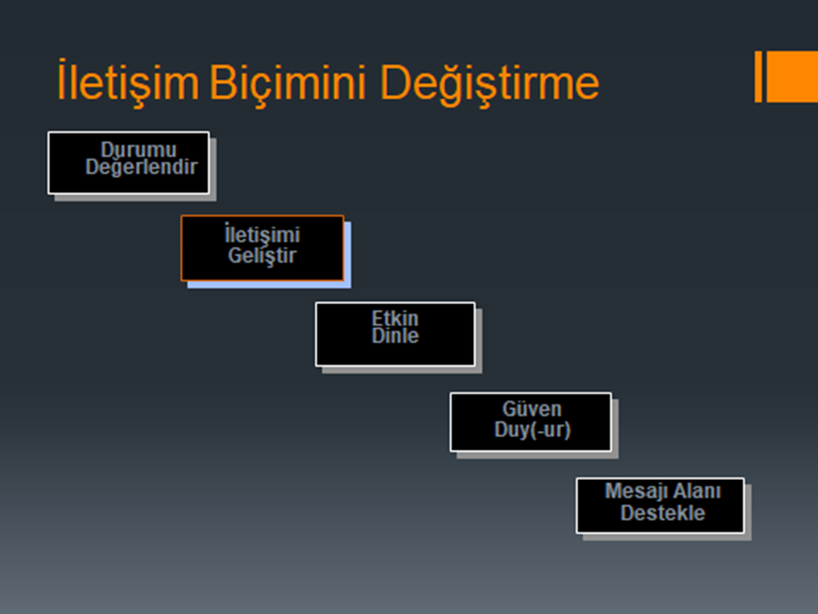

Slide 29
Etkili Mesaj Gönderme
Tam, belirgin ve anlaşılır mesaj oluşturma
Bakış açınız
Yürüttüğünüz tahminler
Sahip olduğunuz niyetiniz
Mesajı tekrarlama
Doğru iletişim kanallarını kullanarak, optimal oranda mesaj tekrarı
Etkin dinleme

Slide 30
Etkin Dinleme
Etkili iletişim doğru konuşmak kadar, hatta ondan daha fazla etkin dinlemeyi gerektirir.
Etkin dinleme iki önemli bileşenle başlar:
Duyguları belirleme
Sözsüz ipuçlarını adlandırma

Slide 31
Etkin Dinlemenin On Emri…
Konuşma!
Konuşmacıyı rahatlat
Dinlemek istediğini göster
Dikkat dağıtan engelleri kaldır
Empati kur
Sabırlı ol
Sakinliğini koru
Tartışma veya eleştiride bulunma!
Açıklamaya yönlendiren sorular sor
Konuşmacının mesajlarını kısaca tekrarla

Slide 32
ÇATIŞMA YÖNETİMİ
ÇATIŞMA NEDİR?
İki veya daha fazla kişi ya da grup arasında çeşitli nedenlerden kaynaklanan anlaşmazlık durumudur.
İki ya da daha fazla seçenekten birini tercih etme durumudur.

Slide 33
ÇATIŞMA YÖNETİMİ
ÇATIŞMANIN ÖZELLİKLERİ
Tarafların karşılıklı amaç ve hedeflerine ulaşmalarını engelleyen davranışları içerir.
Seçenekler arasında seçim yapma zorunluluğunu ifade eder.
Çatışmanın olumlu ve olumsuz yönleri vardır.

Slide 34
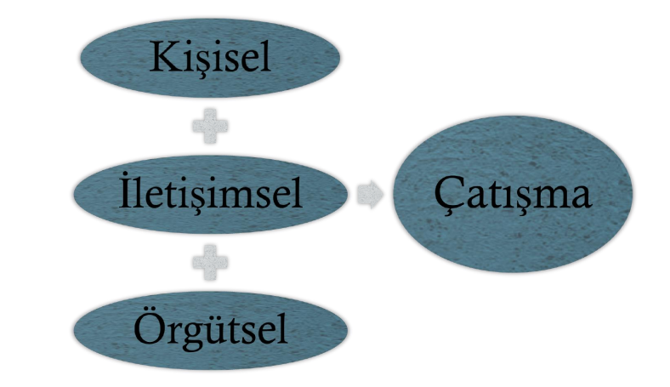
ÇATIŞMA YÖNETİMİ
ÇATIŞMANIN NEDENLERİ

Slide 35
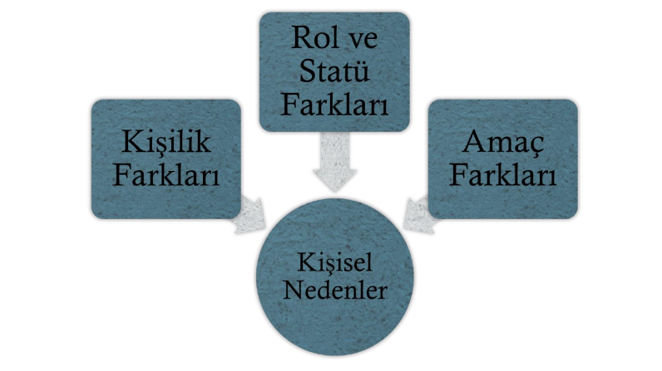
ÇATIŞMA YÖNETİMİ
KİŞİSEL NEDENLER

Slide 36
ÇATIŞMA YÖNETİMİ
Anlam güçlükleri
Yetersiz bilgi alış verişi
Dinlememe sorunları
Algılamadaki farklılıklar
İLETİŞİMSEL NEDENLER

Slide 37
ÇATIŞMA YÖNETİMİ
Örgütün büyüklüğü
İş bölümünde adaletsizlik
Karmaşık örgütsel yapı ve farklı örgüt birimleri
Amaçsal farklılıklar
Örgüt içi güç mücadeleleri
İşlevsel bağımlılık
Kıt kaynaklar
Yetki belirsizliği
Değişim süreçleri
Yönetim tarzı
ÖRGÜTSEL NEDENLER

Slide 38
ÇATIŞMA YÖNETİMİ
ÇATIŞMANIN SONUÇLARI
Olumlu Sonuçlar
Sorunlar belirlenir
Taraflar kendi yetenek ve kapasitelerini değerlendirebilir
Olumsuz Sonuçlar
Taraflar kendi amaçlarını örgüttün genel amaçlarından önce görmeye başlar
Moral düşer, performans azalır
Emek, para ve zaman boşa gider
Kişilerarası ilişkiler zedelenir

Slide 39
ÇATIŞMA YÖNETİMİ
ÇATIŞMA TÜRLERİ
Ortaya çıkış nedenine göre çatışmalar
Taraflara göre çatışmalar
Örgüt düzeyinde çatışmalar

Slide 40
ÇATIŞMA YÖNETİMİ
ORTAYA ÇIKIŞ NEDENİNE GÖRE ÇATIŞMALAR
Potansiyel Çatışma
Algılanan Çatışma
Hissedilen Çatışma
Aşikar Çatışma

Slide 41
ÇATIŞMA YÖNETİMİ
TARAFLARA GÖRE ÇATIŞMALAR
İçsel çatışma
Kişiler arası çatışma
Kişi ve gruplararası çatışma
Gruplararası çatışma
Örgütlerarası çatışma

Slide 42
ÇATIŞMA YÖNETİMİ
ÖRGÜT DÜZEYİNDE ÇATIŞMALAR
Dikey Çatışma
Yatay Çatışma
Komuta – Kurmay Çatışması

Slide 43
ÇATIŞMA YÖNETİMİ
ÖRGÜTSEL ÇATIŞMA YAKLAŞIMLARI
Geleneksel
Davranışsal
Etkileşimci

Slide 44
ÇATIŞMA YÖNETİMİ
ÇATIŞMA YÖNETİM SÜRECİ
Çatışmanın tespit edilmesi
Yoğunluğunun saptanması
Bu yoğunluğun etkileri itibari ile değerlendirilmesi
Uygun müdahale yöntemlerinin tespiti
Bunun sonuçlarının izlenmesi

Slide 45
ÇATIŞMA YÖNETİMİ
Kaçınma
Söndürme
Sınırlandırma
Yüzleşme
Güç kullanma
Duyarlılık eğitimi
Empati
Ben dili
Etkili dinleme
Duyguları kontrol altında tutma
İnsanları problemlerden ayırma
Yeniden ifade etmek ya da fırsat vermek
UYGULANABİLİR YÖNTEMLER

Slide 46

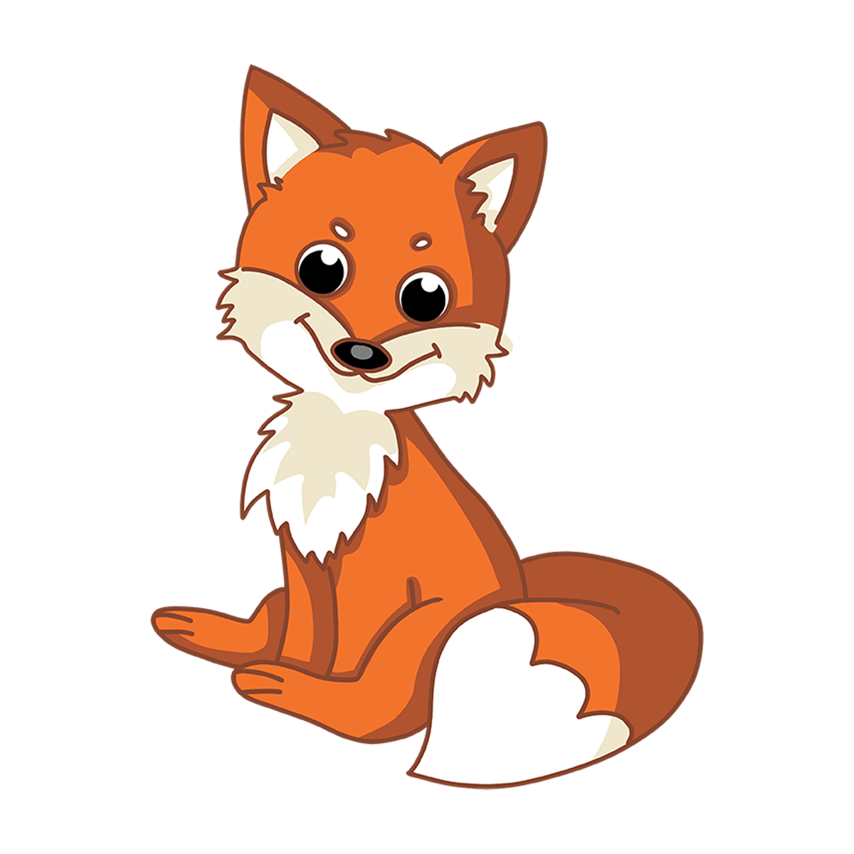





Ayıcık Taktiği – Alttan Alma
Kaplumbağa Taktiği – Geri Çekilme
Çatışma Yönetiminde Kullanılan Taktikler
Tilki Taktiği – Uzlaşma
Baykuş Taktiği – Yüzleşme
Köpekbalığı Taktiği – Zorlama/Rekabete Girme

Slide 47

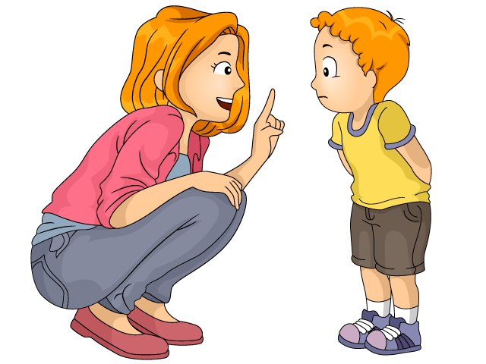
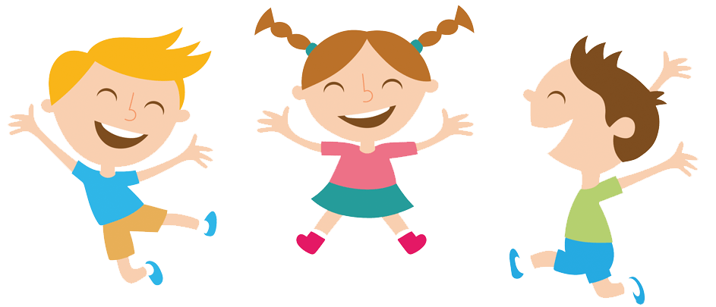
Çocuk
Ebeveyn
Yetişkin
Hisseder
Kontrol eder/ Eleştirir / Cezalandırır
Düşünür / Mantıklı Davranır
Çatışma Yönetiminde Ego Durumuna Göre Kullanılan (Transaksiyonel) Taktikler

Slide 48
Çatışma Yönetiminde Ego Durumuna Göre Kullanılan (Transaksiyonel) Taktikler
Sağlıklı insan “Ebeveyn, çocuk ve yetişkin ego durumlarını, yetişkin benlik durumu kontrolünde kullanabilen kişidir”.
Önemli olan bu üç ego durumunu yerine göre kullanabilmektir.

Slide 49
Çatışma Yönetiminde Ego Durumuna Göre Kullanılan (Transaksiyonel) Taktikler
Çatışmayı azaltmak için;
Hangi benlik durumunu kullandığınızı bilmek
İletinizi hangi benlik durumuna gönderdiğinizi bilmek
Karşınızdaki çocuğa duyarlı olmak
Kendi içinizdeki çocuğa duyarlı olmak
Mümkün olduğunca çapraz iletişimden kaçınmak

Slide 50
STRES YÖNETİMİ
Stres Nedir?
Fiziksel ve / veya psikolojik olarak, dış uyaranlara karşı verilen tepki
Organizmanın, baskı ve isteklere karşı gösterdiği olumsuz tepki
Organizmanın çevresine uyum sağlamak için ödemek zorunda olduğu bedel
Bireyin dayanma gücünü aşan, sağlık açısından bireyi tehdit eden ilişkiler toplamı

Slide 51
STRESİN ORTAK BİLEŞENLERİ
Olumsuz uyaran,
Organizmanın tepkisi,
Organizmanın etkilenmesi(Olumlu / Olumsuz),

Slide 52
STRESLE İLGİLİ TEMEL KAVRAMLAR
Gerginlik/Gerilim,
Şiddet,
Baskı,
Depresyon,
Zor,
Tükenme,
Sıkıntı,
Kaygı, endişe
Huzursuzluk,
Çatışma

Slide 53
STRES TÜRLERİ
ÖSTRES(EUSTRES); Gerekli ve yararlı olan stres (Karşıya geçerken hızlı ve dikkatli davranmak, sınavlara hazırlanırken duyulan stres)
DİSTRES; Zararlı olan, yüksek dozda stres, ilgi alanıyla ilgili, (Karşıya geçerken üzerine gelen bir araçla karşılaşmak, yakınında ölümcül hastalık tanısı, çok sevilen birinin ölümü)

Slide 54
STRES TÜRLERİ
Stres,
Östres, belli ölçüde(uygun dozda) ise, yararlıdır, fiziksel ve ruhsal değişime büyüme ve olgunlaşmaya katkı sağlar,
Distres, aşırı dozda ise, hastalıklara yol açar, sağlığı ve sosyal yaşamı kötü etkiler

Slide 55
GENEL UYUM SENDROMU DÖNGÜSÜ
1.ALARM DÖNEMİ;
Stres Kaynağı-Organizma-SAVAŞ ya da KAÇ TEPKİSİ,
Bu tepki sırasında organizmada ani ADRENALİN salınımı;
Kalp atışı artar,
Solunum hızlanır,
Tansiyon yükselir,
Bu süreçte bazen stres etmeni organizmanın dayanamayacağı ölçüde çok güçlü ise birkaç saat/gün içinde ÖLÜM

Slide 56
GENEL UYUM SENDROMU DÖNGÜSÜ
2.DİRENME/UYUM(DİRENÇ) DÖNEMİ;
Stres kaynağına uyum sağlanabilirse, her şey normale döner,
Önceki süreçte kaybedilen enerji yeniden kazanılmaya ve organizmadaki tahribat giderilmeye başlanır,
Stres etmenlerine uyum gösterilerek başa çıkma öğrenilir,
Sinir sistemi yeniden organizmadaki etkinliğini sürdürmeye başlar,
Kalp atışı, tansiyon, solunum düzene girer, kas gerilimi azalır

Slide 57
GENEL UYUM SENDROMU DÖNGÜSÜ
3.TÜKENME DÖNEMİ;
Stres kaynakları ve yoğunluk derecesi azalmadığı sürece ya da artış gösterdiği durumlarda, bireyin gayreti kırılır ve davranışlarında normal dışılık ve hayal kırıklığı yaşanan evreye girilir.
Stres kaynağı ile başa çıkılamaz ve uyum sağlanamaz ise;
. Fiziksel potansiyel kullanılamaz,
. Tükenme aşamasına girilir,
. Kişi kendini tükenmiş hisseder, başka stres kaynaklarından kolayca etkilenir,
. Alarm reaksiyonları yeniden ortaya çıkar,
. Adaptasyon enerjisi tamamen tükenmiş ise stres sonucu çeşitli hastalıklar ve ölüm meydana gelir

Slide 58
STRES NEDENLERİ
Fiziksel Nedenler
- Açlık, susuzluk, yaralanma, uykusuzluk, vb.
2. Sosyal ve Ekonomik Nedenler
- Aile ve sosyal çevre, ekonomik çevre, monoton veya aşırı hareketli hayat tarzı, baskı görme, kültürel çatışma, vb.
3. İş ile İlgili Nedenler
- Kurumsal yapı, işin niteliği, statü / rol çatışması, iletişim sorunları vb.
4. Bireye Özgü Nedenler
- Yaş, cinsiyet, deneyim, bireyin kontrol mekanizmasının gücü, kişilik özellikleri, vb.

Slide 59
STRES YÖNETİMİ
Stres faktörlerinin oluşturduğu duygusal gerilimi azaltmak, yok etmek ya da bu gerilime katlanma amacıyla gösterilen davranış veya duygusal tepkileri güçlendirmek için yapılan etkinlikler…

Slide 60
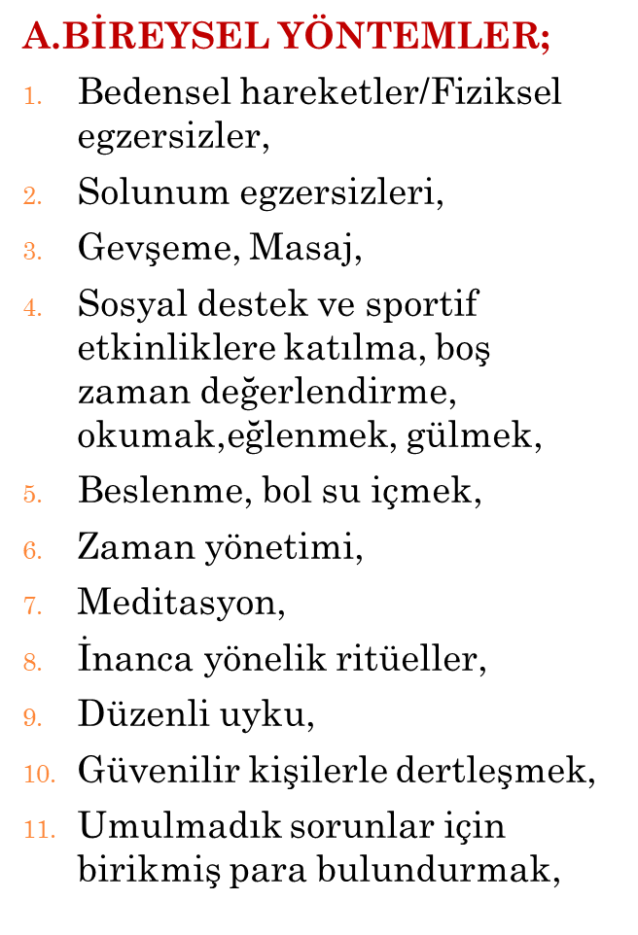
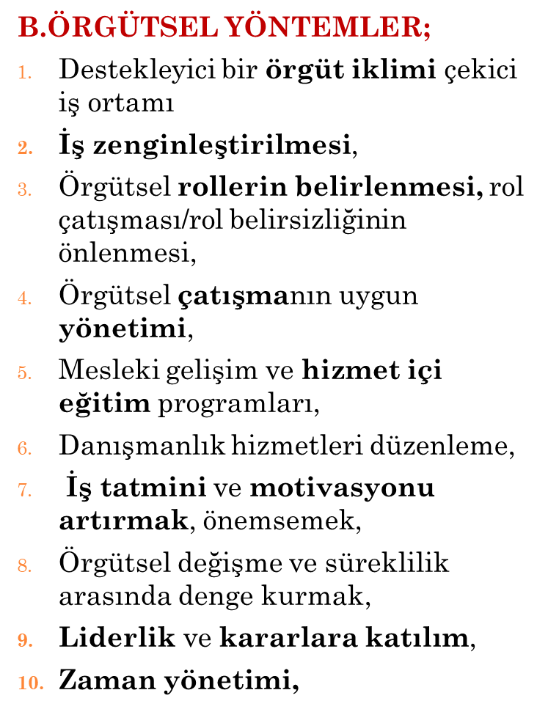
STRES YÖNETİMİ

Slide 61












TOPLUMSAL YAPI İÇERİSİNDE KURUMLAR
Siyaset
Sosyal Sınıflar
Ekonomi
İletişim
Hukuk
Birey
Sosyal Gruplar
Din
Aile
Kültür
Eğitim
Kurumlar

Slide 62
KURUM VE KURUMSALLIK
Kurum:
- Bir şeyleri düzenli, devamlı ve kurallara uygun bir şekilde yapma metot ve yolları / ya da bu yolları içselleştiren oluşumlar…
Kurumlaşma:
Düzenli, dengeli ve bütünlük arz eden bir form ve yapının oluşması…
İnsan davranışlarında, düzenli, dengeli ve bütünleşmiş eylem kalıplarının oluşturulması…
Toplumdaki sosyal değerlerin paylaşılma oranı artıkça, kurumlaşma da artar.
Kurumsallık:
Bir kurumun, işletmenin ya da markanın kişilere bağımlı olmadan, oluşturulan sistemler aracılığıyla faaliyetlerini sürdürebilmesi ve geliştirebilmesi…
Paydaşlarla kurulan iş birliği ve simbiyosiz…

Slide 63
KURUMLARIN FONKSİYONLARI
Kurumlar, birer davranış modelleri olmaları ve insanlara önceden belirlenmiş sosyal rol ve ilişki formları sağlamaları sebebiyle, bireylerin davranışlarını kolaylaştırır ve basitleştirir.
Kurumsal yapılar, insana yol ve yön gösterir.
Yönlendirilmemiş amaçlardan kaynaklanan tansiyonun düşmesine ve telaşın ortadan kalkmasına imkân verir.
İnsanlara tek başına çözemediği ya da gideremediği bir ihtiyacı, kabul edilebilir bir tatmin düzeyinde, kısa zamanda, daha az emek ve zaman harcayarak çözme imkânı verir.
Sorumluluğu yaygınlaştırarak ve kolektif hale getirerek ferdin sorumluluğunu azaltır.

Slide 64
KURUMSALLAŞMANIN BOYUTLARI
Formalleşme: Resmiyet. Yazılı kurallara uygunluk.
Profesyonelleşme: İnsan kaynağı faktörü.
Hesap Verebilirlik: İç ve dış paydaşlara karşı sorumluluk.
Kültürel Güç: Kurumsal kültürün gücü ve dış paydaşlarca kabullenilmesi.
Tutarlılık: Benzer olaylara karşı benzer tepkiler.
Standardizasyon: Her bir birimde aynı özelliklerin ve temsil yeteneğinin görülmesi.

Slide 65



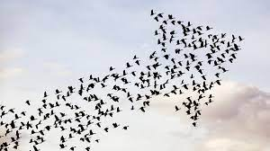
KURUMSALLAŞMA BİLEŞENLERİ
Kurumsal İmaj Kurumsal Kimlik Kurum Kültürü
Kurumsal Aidiyet

Slide 66
KURUMSAL İMAJ
Kurumsal imaj, bir kurumun ulaşmak istediği hedef kitlenin zihninde ortaya çıkan resimdir.
Kurumsal imaj, hedef kitlenin zihninde, kurum kimliğine yüklenen sıfatlar hakkında varılmış yargılar bütünüdür.
Kurumların nasıl bilindiklerine, tanındıklarına veya algılandıklarına ilişkin değerlendirmeler bütünüdür.

Slide 67
KURUMSAL İMAJ
Kişisel İmaj
Mesleki İmaj
Marka İmajı
Ürün İmajı
Ayna İmajı
Şemsiye İmajı
Mevcut İmaj
Pozitif İmaj
Negatif İmaj
«Kendi» İmajı
«Yabancı» İmajı
Transfer İmajı
İstenilen İmaj
Kurumsal İmaj

Slide 68
KURUMSAL İMAJ
Dış İmaj
Tüketiciler
Rakipler
Medya
Yerel Yönetimler
Siyasi Aktörler
STK’lar
Sosyal Paydaşlar
İç İmaj
Çalışanlar
Yöneticiler
Ortaklar
Yatırımcılar
Vd.

Slide 69
KURUMSAL İMAJ
İÇ İMAJ
İç imaj; işletmenin iç paydaşları tarafından şekillendirilen ve dış imajın da oluşturulmasında ya da iç paydaşlar dışında nasıl algılanacağına yönelik belirlemeleri içeren bir unsurdur.
İç paydaşların işletmeye yönelik beklentilerinin ne düzeyde karşılandığı, onların motivasyonlarını ve verimliliklerini de direkt olarak etkileyecek ve bu durum, kurumsal iş ve işleyişlerin de temel belirleyicisi olacaktır.

Slide 70
KURUMSAL İMAJ
İç imaj unsurunun desteklenmesi için, çalışanların beklentilerinin karşılanması gerekir:
Çalışanların, işletmelerinin vizyonuna ilişkin bilgi sahibi olmaları,
İşletmeleri ile gurur duymak istemeleri,
Yöneticilerin çalışanlarına saygı duyması,
Yöneticilerin çalışanlar ile açık, dürüst ve iki yönlü işleyen bir iletişim içerisinde bulunması,
Çalışanlara; yeteneklerini, yaratıcılıklarını ve gerçek performanslarını ortaya koyabilme fırsatı tanınması,
Takdir edilmeleri,
Adalet,
Kurumsal değer olarak görülmek.

Slide 71
KURUMSAL İMAJ
DIŞ İMAJ
Kurum ve kuruluşların dışa yansıyan görüntüsüdür.
Kamuoyu ile olan ilişkilerinde önemli bir yer tutan kavramdır.
Dış imaj oluşturmada önemli bileşenler:
Gerçek politikalara dayalı kalite
Somut algılamalar sonucu oluşan izlenimler
İlişkiler / İlişki ağları
İletişim

Slide 72
KURUMSAL KİMLİK
Kurumsal kimlik dendiğinde ilk akla gelen görsel kurumsal kimlik öğeleridir. Bunlar:
Logo
Kurum adı
Sloganlar
Renkler
Yazı Fontları, vb. görsel öğeler…

Slide 73
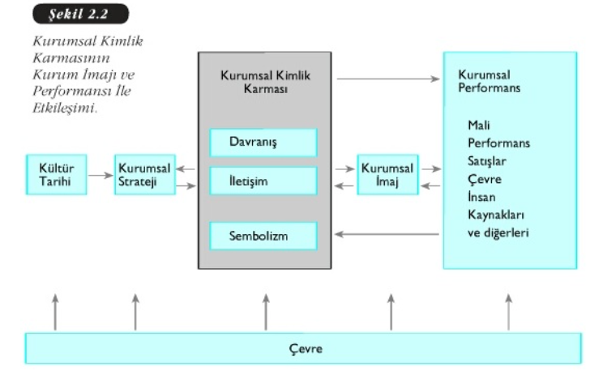
KURUMSAL KİMLİK
Geniş kapsamlı kurumsal kimlik karması ise

Slide 74
KURUMSAL KİMLİK

Slide 75
KURUM KÜLTÜRÜ
Kurum kültürü, kurumun çalışma şeklini veya faaliyetlerinin sonucunu etkileyen, belirli insan topluluklarınca oluşturulan ve kurum çalışanları tarafından paylaşılan değerler, inançlar, beklentiler, normlar ve semboller bütünüdür.
Kurum kültürü, kurumda çalışan, kurumu temsil eden bireylerin kültürüdür.

Slide 76
KURUM KÜLTÜRÜ
Kurum kültürünün 4 temel özelliği;
Kurum kültürü öğrenilmiş veya sonradan kazanılmış bir olgudur.
Kurum kültürü grup üyeleri arasında paylaşılır olmalıdır.
Kurum kültürü yazılı bir metin halinde değildir.
Kurum kültürü, düzenli bir şekilde tekrarlanan veya ortaya çıkarılan davranışsal kalıplar şeklindedir.

Slide 77
KURUM KÜLTÜRÜ
Kurum kültürünü oluşturan unsurlar;
Kurumun kültürel şebekesi,
Tarihi, hikaye ve mitler,
Kurumun kahramanları,
Çalışanların bağlılığı, morali, birbirlerine olan güveni,
Tören, uygulama, alışkanlık, gelenekler,
Misyon, vizyon, ilke ve değerler,
Politika ve prosedürler

Slide 78
KURUM KÜLTÜRÜ
Kurum Kültürünün Boyutları:
Görünmeyen Unsurlar:
- Değerler,
- İnançlar,
- Varsayımlar
Görülebilen Unsurlar:
- Seremoniler ve törenler,
- Adetler (ritüeller),
- Hikâyeler ve mitler,
- Semboller,
- Dil,
- Kahramanlar vs.

Slide 79
KURUMSAL AİDİYET
Kurumsal aidiyet, çalışanların kurum ile olan bağlantılarını veya bağlarını ifade eder.
Kurumsal aidiyet düzeyi, çalışanların katılımını, memnuniyetini ve performansını belirlemeye yardımcı olabilir.
Bir çalışan güçlü bir kurumsal aidiyet duygusu hissettiğinde kurumun gelecek hedeflerini de anlar ve bu hedefe katkı sağlar.
Bu durum, motivasyon ve verimlilik konusunda bir artışa da sebep olur.
Aidiyet duygusu yüksek çalışanlar, kurumların sürekli artan rekabetçi doğası göz önüne alındığında kurumlar için artı bir değerdir.

Slide 80
KURUMSAL AİDİYET
Bireyin herhangi bir kuruma dair hissettiği bütünleşme ve özdeşleşme boyutudur.
Kurumsal aidiyetin üç bileşeni:
. Çalışan, kurum içinde kalmak konusunda tereddütsüz kesinlik içinde olması
. Kurum için çaba göstermeye istekli olması
. Kurumun amaçlarını kabul etmesi

Slide 81
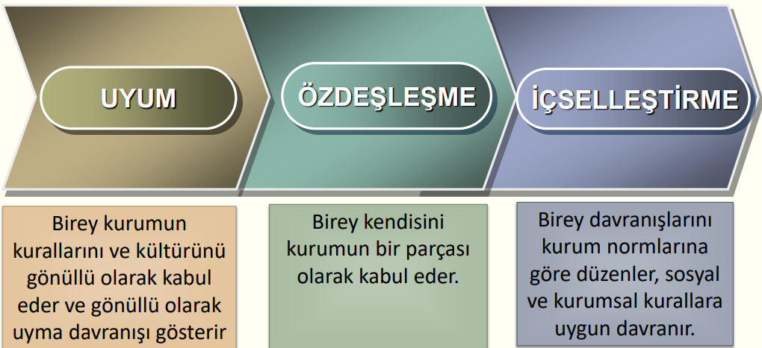
KURUMSAL AİDİYET

Slide 82
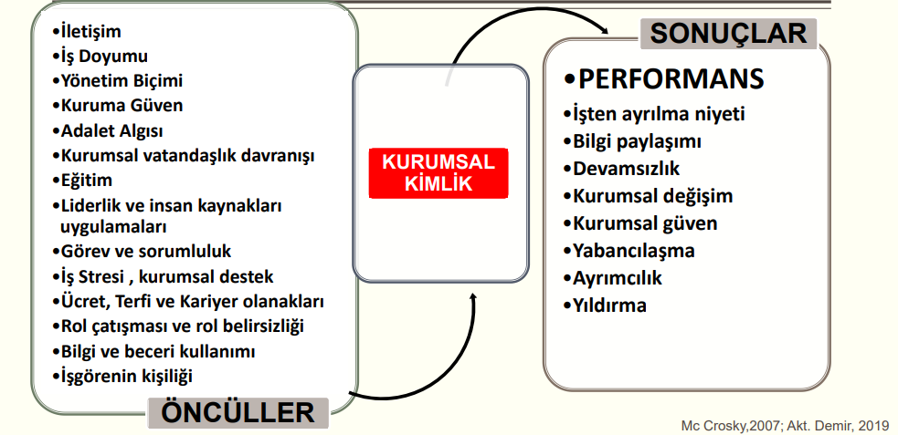
KURUMSAL AİDİYET

Slide 83
KURUMSAL TEMSİL
Hitabet / İletişim Yetkinliği
Dinleme Adabı
Beden Dili
Dış Görünüş
Görgü ve Nezaket Kurallarını Uygulamak
Protokol Kurallarına Uymak
Özel Alan ile Kurumsal Alan Arasındaki Farkın Bilincinde Olmak
KİŞİSEL İMAJI KURUMSAL İMAJ İLE ÖZDEŞLEŞTİREREK KURUMU TEMSİL ETMEK

Slide 84
TEŞEKKÜRLER…

